Slide 1
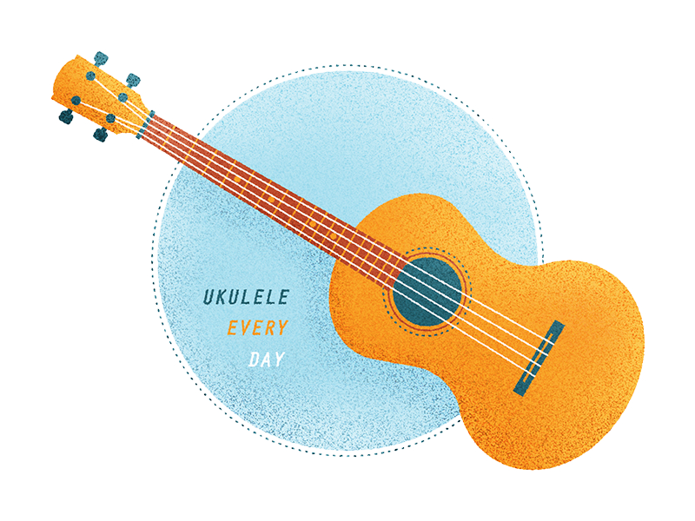
Генерация музыкального
контента средствами
интеллектуальных
технологий
Студент: Климовских Н. М.
Научный руководитель: Усольцев В. Л.
МИФ-ПИБ-41

Slide 2

Актуальность

Slide 3
Актуальность
Музыка является неотъемлемой частью культуры. Музыкальная индустрия постоянно развивается, и в настоящее время разрабатываются системы генерации музыки. Но эти системы основаны на нейросетях и имеют ограничения без платной подписки. Я же хочу сделать экспертную систему, основанную на определенных формулах и музыкальной теории, с возможностью сохранения в формате midi для открытия в музыкальном редакторе.

Slide 4
Объект, предмет работы

Slide 5

Объект
Системы генерации
музыкального контента
Предмет
Реализация экспертной системы генерации на основе музыкальной теории

Slide 6
Цель, задачи работы

Slide 7
Цель
Разработать систему, которая сможет принимать параметры (темп, жанр и т.д.) и формировать подходящую музыкальную композицию.
Задачи
1. Анализ предметной области
2. Проектирование системы
3. Написание кода
4. Реализация пользовательского интерфейса
5. Выбор формата сохраняемого файла

Slide 8
Значимость

Slide 9
Значимость
Система позволит создавать музыку без авторских прав для разных целей: саундтрек для видео, игр, треки для вечеринок, конкурсов. Также она может помочь таким музыкантам, как я, в написании своей музыки - бывает сложно с нуля придумать мелодию или последовательность аккордов.

Slide 10
Прогресс работы

Slide 11
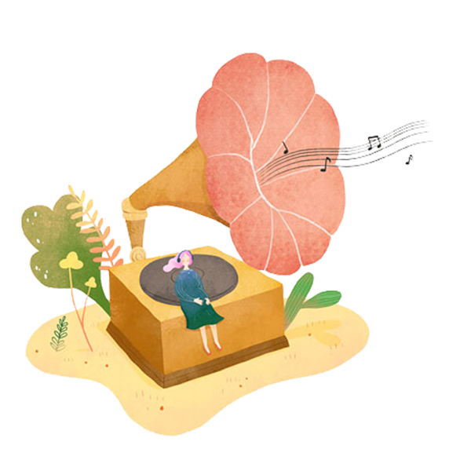

Анализ предметной области
Для того, чтобы сгенерировать песню, нужно определить ее структуру. Основные составляющие – жанр, размер, темп и тональность.

Slide 12
Проектирование системы
Для разработки экспертной системы используются языки CLIPS и Python, модуль интеграции CLIPS для Python. Искомая система – дерево решений на основе CLIPS, формирующее музыкальный контент, основываясь на вводимой пользователем информации (тональность, размер…).

Slide 13
Написание кода
На данный момент написан прототип программы на CLIPS. Программа выдает простую мелодию в одном из двух жанров, в выбранной тональности.

Slide 14
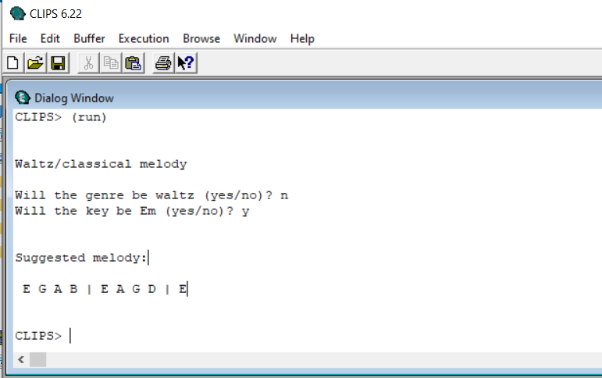
Написание кода

Slide 15
Спасибо за внимание.

